Slide 1
10月のセキュア公開版に到達し、9/11版の引継ぎは完了。本日は9/11版以降の改修の引継ぎと次フェーズの進め方をご確認ください
サマリー
01
3か月の変遷
週次の改善サイクルで、7月の雛形から8つの版を経て10月の公開版へ
隔週のスプリントレビュー・週次定例・日次のタッチポイントでいただいたご意見を毎週の版に反映し、9/11版で確定（FIX）。以降もご依頼を毎週反映し、AI経営ナビ・総会QAの双方を実務の流れに合わせました。
02
引継ぎ状況
9/11版の引継ぎは完了。以降の改修分も引継ぎ材料3点を連携済み
9/11版はソースコードと9/11断面のドキュメント一覧を共有し、ITEC様にて認証・ガードレール等を含む統合テストを実施済み（9/27にご連絡受領）。以降の改修分も最新アプリ・改修台帳・ドキュメントを連携済みで、ご説明は順次実施します。
03
9/11版以降の改修
9/11版以降の120点以上のご要望を15項目に集約し、すべて検証環境に反映済み
9/27にはLLMを国内で処理されるClaude Opus 5.5へ切り替えました。残る要望は、経営ナビの出力レポートの内容調整と総会QAの見た目の調整で、いずれも機能追加ではありません。初版公開後、ITEC様の工数見積もりを経て順次、本番アプリへ反映します。
Notes:
冒頭2分。3か月の成果→引継ぎ状況（9/11版は完了、以降分は材料を連携済み）→9/11版以降の改修と残要望、の順に要点だけ。詳細は各章で。

Slide 2
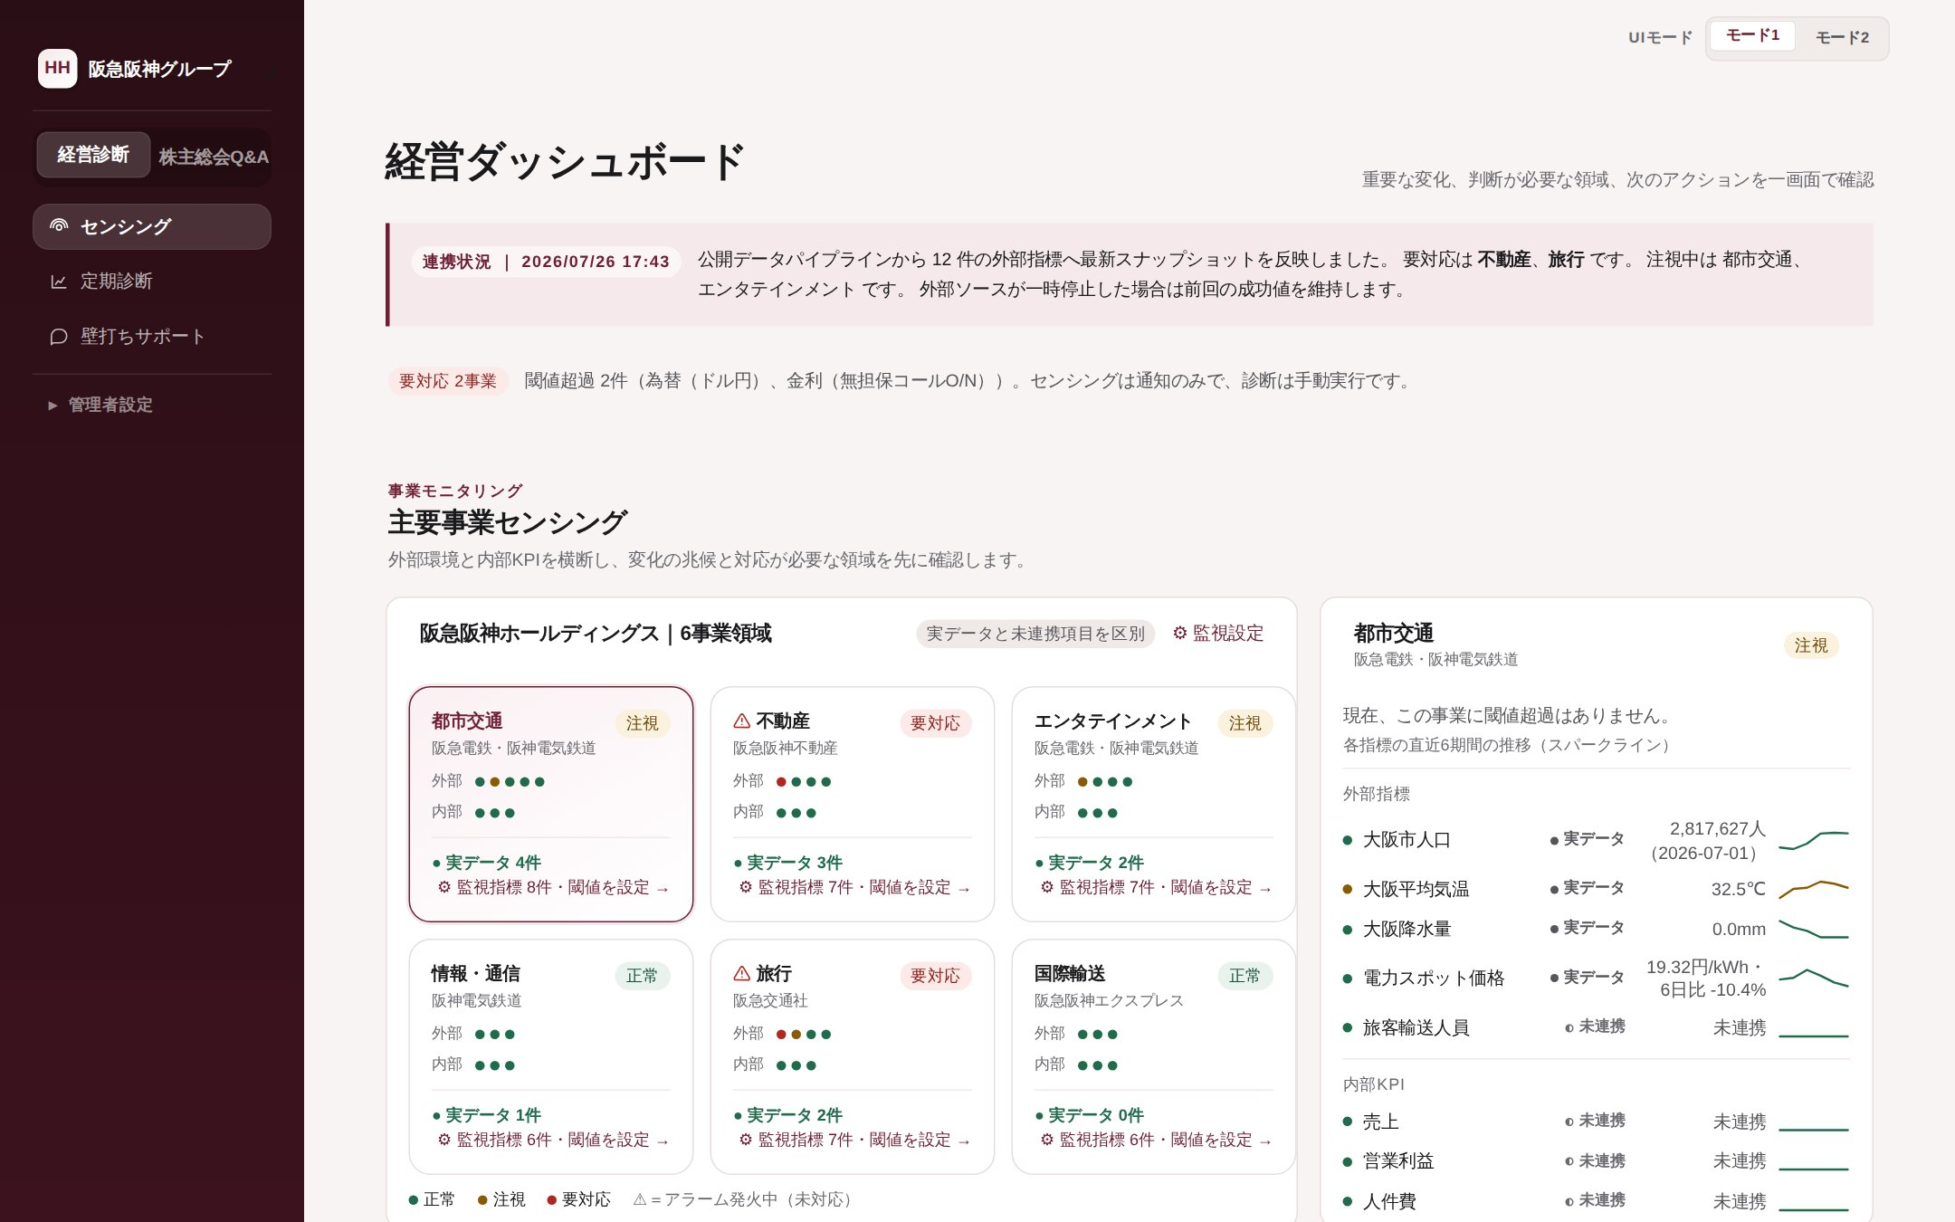
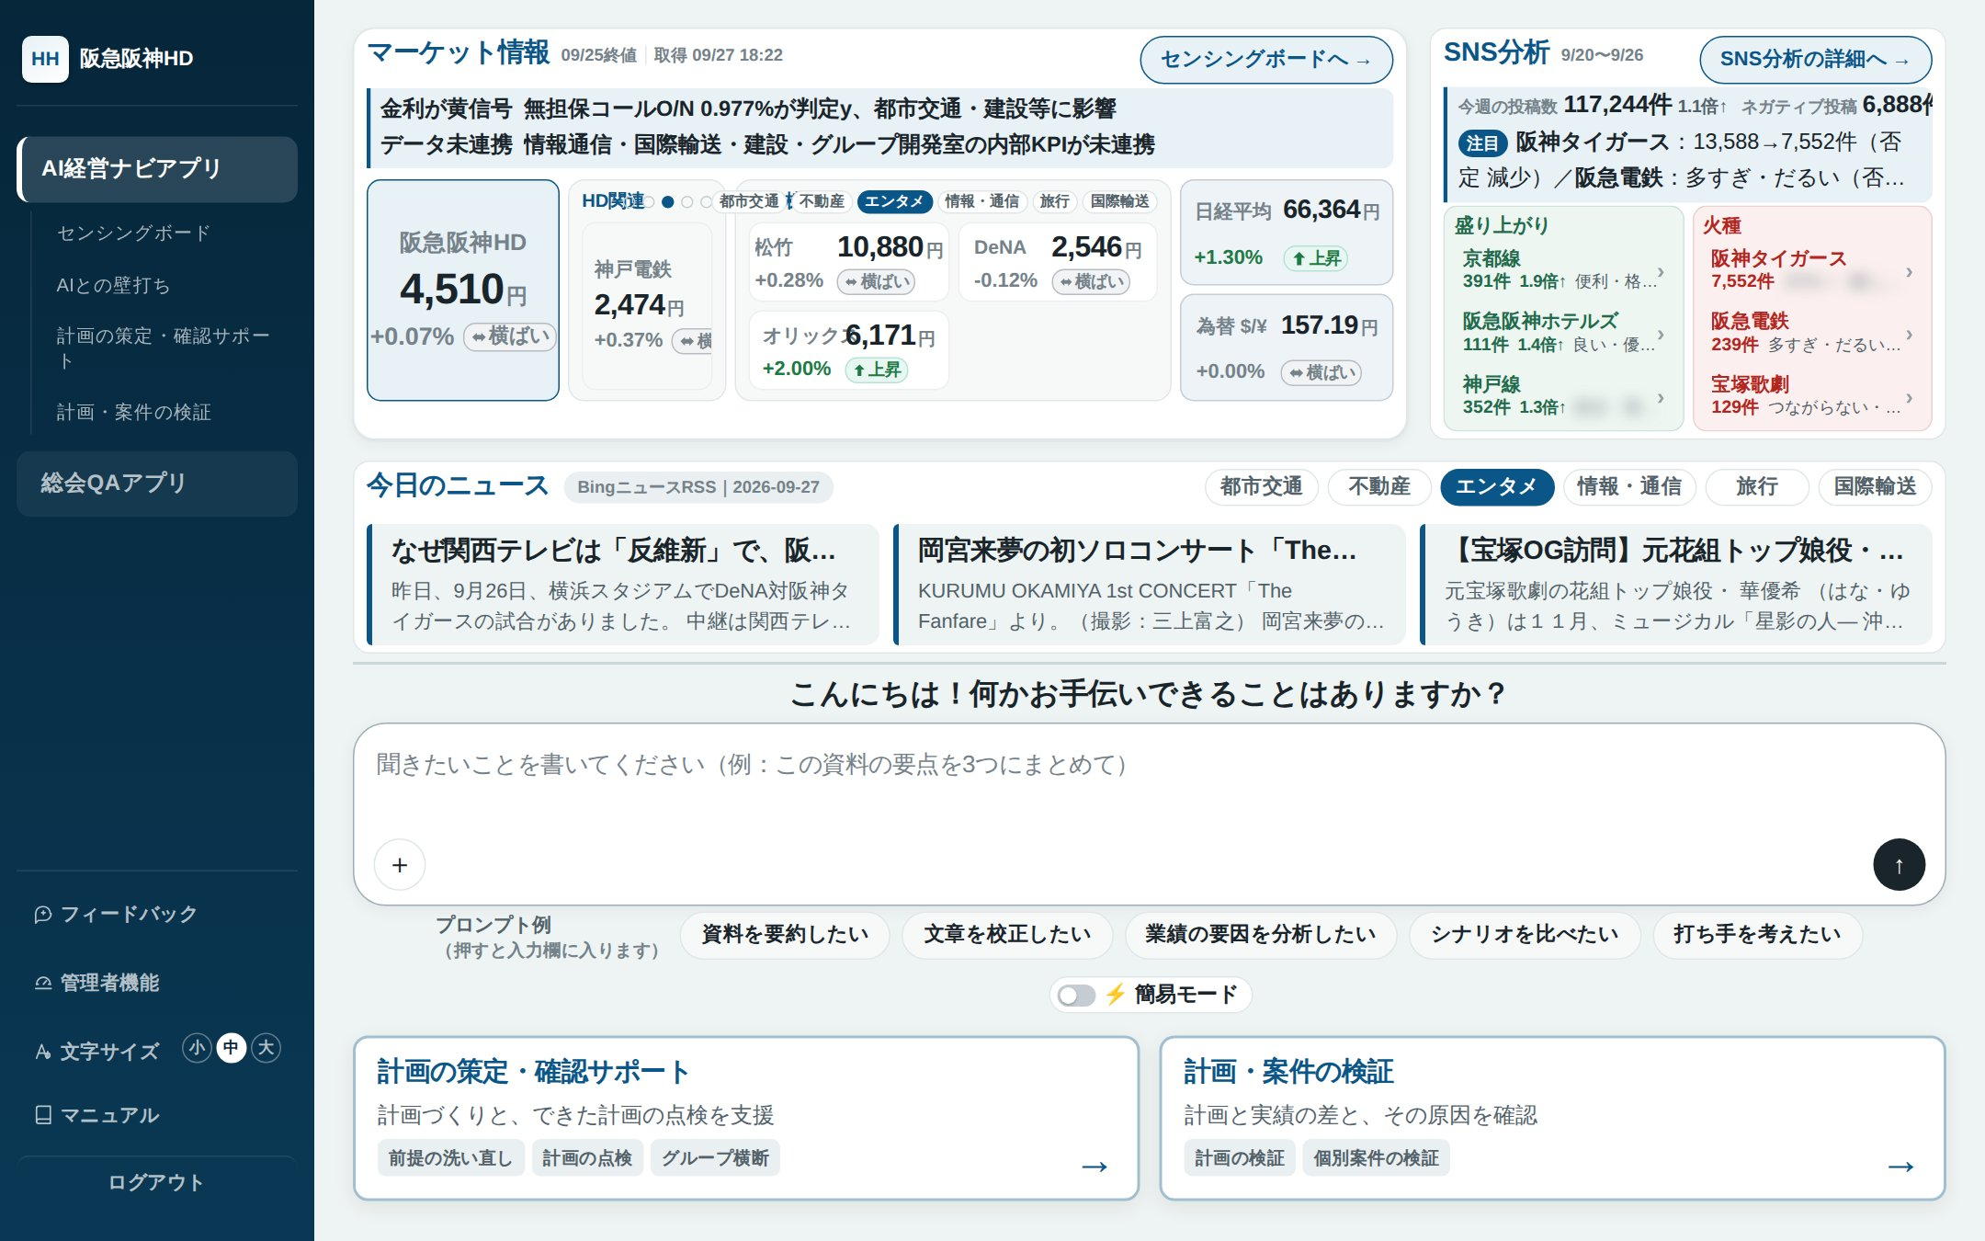
7月の雛形から改善サイクルを重ね、経営ナビと総会QA両アプリを統合した10月の公開版に到達しました
3か月の変遷（2026年6月〜9月）
経営ナビ
総会QA
Step.0 準備
Step.1 MVP構築
Step.2 改善・全機能実装
Step.3 移管（9/11版以降の改修）
6月
7/24
8/04
8/18
8/24
9/03
9/11版（FIX）
9/18
9/25–27
仮説整理・
画面モック
雛形：Bedrock
接続・センシング
経営診断・総会Q&A
の2本柱に再編
目的別ホーム・
総会の6工程
市況バーと
今日のニュース
画面刷新・SNS分析・
管理者機能
総会QA
承認フロー
権限表どおりの
閲覧範囲・深掘り
計画・案件・内容の精緻化・Opus 5.5
出発点と公開版
数字で見る3か月
出発点｜7/24の雛形
公開版｜9/27（9/11版以降の改修を反映）
12 回
6 回
>60 時間
週次定例
（9/24の第12回まで）
スプリントレビュー
（隔週・各2時間）
打鍵・レビュー
（スプリントレビュー・打鍵会）
※週平均5時間
8 版
>80 本
15 項目
経営ダッシュボードと計画点検の3モード
LLMはClaude Opus 4.8
12種の公開データを自動で収集
経営ナビと総会QAの2アプリ
LLMはClaude Opus 5.5（国内処理）
指定外部情報ソース約220サイト
週ごとに更新した
アプリの断面（7/24〜9/27）
修正案・修正記録
（改修のたびに残した設計メモ）
9/11版以降の改修
（ご依頼13・自主改善2、すべて反映）
Notes:
変遷は路線図で。8/04で経営診断と総会Q&Aの2本柱に分かれ、9/11版で確定（FIX）、その後も毎週改修（9/27にOpus 5.5へ切替）。この後、共創の記録（動画・約4分）へ。

Slide 3
共創の記録（動画・約4分）をご覧いただきます
HHHD_AI経営ナビ_共創の記録.html

Slide 4
9/11版の引継ぎはITEC様の統合テストまで完了しています。9/11版以降の改修分も材料を連携済みで、必要なご説明は順次実施します
ITEC様への引継ぎ状況（引継ぎ物 × 版）
引継ぎ物
9/11版（FIX版）
引継ぎ完了
9/11版以降の改修（9/27時点）
材料連携済み・ご説明は順次
格納場所
ソースコード
アプリ一式
✓ 共有済み
9/11版のアプリ一式をITEC様へ
● 連携済み
9/27時点の一式（本体・収集処理・総会QA取込、テスト58本、README）。検証環境で稼働中、zipでお渡し
検証環境（EC2）
ドキュメント
仕様・構成・マニュアル
✓ 共有済み
9/11断面のドキュメント一覧（仕様・構成・マニュアル）
● 連携済み
利用者マニュアル詳細版・開発者マニュアルは9/27の改修まで反映。仕様書・アーキテクチャは9/25以降分を反映した版を移行前に提供
BOXフォルダ／
ソースコードのdoc/
改修台帳
9/11版以降の改修の記録
—（9/11版では対象なし）
● 連携済み
15項目（次ページ）。ご依頼13・自主改善2、各改修の修正案・修正記録つき。今後も同じ台帳で管理
本資料／
ソースコードのdocs/
統合テスト
ITEC様にて実施
✓ 実施済み
認証・ガードレール等のコンポーネントを含む統合テストを完了。9/27にITEC様よりメールでご連絡を受領
▶ 順次
初版への取り込み時に、ITEC様の工数見積もりを経て実施
—
10月以降の伴走 セキュア公開の立ち上げはITEC様が主軸。デロイトは技術QA・改修・ドキュメント更新で支援します ／ BOXフォルダ：（URLを記載）
Notes:
行＝引継ぎ物、列＝版。9/11版はソース・ドキュメントを共有し、ITEC様で統合テスト済み（9/27 利光様よりメール）。9/11版以降は材料を連携済みで、説明は順次。BOXのURLは要記入。

Slide 5
9/11版以降にいただいた120点以上のご要望を15項目の改修に集約し、すべて検証環境に反映しました
ご要望の粒度と、改修台帳への集約
いただいたご要望（例）
改修台帳 15項目 機能単位に集約（詳細は次ページ）
メール・定例・打鍵会で、日次でいただいた言葉から
AI経営ナビ 7項目
総会QA 5項目
共通 3項目
「AIの回答を横いっぱいに」 9/27
「除外したい語を入れたい（久慈第一ホテル など）」 9/27
センシングボード：外部指標・巡回・SNS分析
9/17・9/27
所属階層と閲覧範囲
9/16
機密データ受け渡し箱（新設）
9/22
「事業の札の文字を真ん中に」 9/27
計画の前提を洗い直す
9/17・9/27
当日回答作成（新設）
9/18
権限の総点検
9/27
「いつ時点と比べているか分かるように」 9/27
戦略・計画を点検する
9/21
質問作成
9/18
LLMをClaude Opus 5.5へ切替
9/27
「深掘りボタンが結果の最下部にしかない」 9/16
グループ横断で計画を束ねる
9/22
回答作成・Word出力
9/18
「Wordの表題が大きい」 9/18
計画・案件の検証（旧：乖離検証）
9/24・9/27
AI壁打ち
自主改善
「【微修正】の変更点が分からない」 9/18
深掘り・保存した結果
9/16・9/27
「AI回答案の根拠が分からない」 9/18
AI壁打ち：外部情報・成果物・簡易モード
自主改善＋9/27
…など 120点以上
見た目の微修正まで含めて受け付け、改修に盛り込みました
15 / 15 検証環境に反映済み 初版（セキュア環境）への取り込みは、ITEC様の工数見積もりを経て順次
Notes:
左：実際にいただいた言葉（微修正を含む）。120点以上をすべて受け付け、右の15項目に集約して反映。詳細台帳は次ページ（Appendix）。

Slide 6
Appendix｜9/11版以降の改修台帳（詳細）：15項目すべてを検証環境に反映済みです
9/11版以降の改修台帳（詳細）
No | アプリ | 機能 | 改修内容 | 区分 | 受付 | 検証環境
1 | AI経営ナビ | センシングボード（外部指標・巡回・監視設定・SNS分析） | 取得可能な外部指標を接続し蓄積型に、競合・グループ会社・官公庁を毎日巡回、監視設定を作り直し。9/27：SNS分析に事業カテゴリの追加と除外語、比較基準の日付を表示 | ご依頼 | 9/17 9/27 | 反映済み
2 |  | 計画の前提を洗い直す | HD・BUの入力の型と8項目の出力に。9/27の追加依頼②で、用語・資料一覧・8項目の書き方（動く金額・出典）・公表資料の自動取得・印刷/PDFを作り直し | ご依頼 | 9/17 9/27 | 反映済み
3 |  | 戦略・計画を点検する | 提出前のセルフチェックに位置づけ直し。ドラフト添付だけで前年度計画・編成方針を自動提示し、6項目で出力 | ご依頼 | 9/21 | 反映済み
4 |  | グループ横断で計画を束ねる | コア事業8つの箱に原案を投入し、事業間の食い違い・重なる取り組み・HDが引き取るテーマを抽出 | ご依頼 | 9/22 | 反映済み
5 |  | 計画・案件の検証（旧：計画と実態の乖離検証） | 「計画」と「個別案件」の2つに分割し、付議資料から案件の台帳をAIが作成。9/27に改名し、ホームの札・遷移先を整理 | ご依頼 | 9/24 9/27 | 反映済み
6 |  | 深掘り・保存した結果（計画支援共通） | 画面右下に常に追従する深掘りボタン。深掘りの問答を保存した結果に紐づけて保持。9/27：保存一覧を機能で絞り込み | ご依頼 | 9/16 9/27 | 反映済み
7 |  | AI壁打ち | 指定サイト約220を読み出典つきで回答、PDF・Word・Excel・PowerPointを作成。9/27：簡易モードのスイッチ、回答を横幅いっぱいに、読み返し中は自動スクロールを止める | 自主改善 ＋ご依頼 | — 9/27 | 反映済み
8 | 総会QA | 所属階層と閲覧範囲 | 権限設計一覧どおりのコア→会社→事業部の階層で、閲覧・編集・承認の範囲を制御 | ご依頼 | 9/16 | 反映済み
9 |  | 当日回答作成（新設） | 開催年度の想定問答だけを参照し、壇上でそのまま読める原稿を約4秒で作成 | ご依頼 | 9/18 | 反映済み
10 |  | 質問作成 | 事業部での絞り込み、前年と今年の質問・回答を左右に並べた差分表示、質問ごとの備忘メモ | ご依頼 | 9/18 | 反映済み
11 |  | 回答作成・Word出力 | AI回答案に根拠を明記。編集中・確定の表示、回答の文字色・大きさの保持、Wordの体裁を調整 | ご依頼 | 9/18 | 反映済み
12 |  | AI壁打ち | 他社・グループ会社・官公庁の発表まで読み、提出済みQA以外にどんな質疑が来るかを壁打ち | 自主改善 | — | 反映済み
13 | 共通 | 機密データ受け渡し箱（新設） | 経営ナビ用・総会QA用の2つの箱。管理者のみ利用、全操作を記録、AIとは非連動 | ご依頼 | 9/22 | 反映済み
14 |  | 権限の総点検 | BUコアの閲覧範囲を所属事業に統一（計画系・個別案件・センシングボード）。総会QAに管理者の立場「全体（管理者）」を追加し、システム管理者の全権限を点検 | ご依頼 | 9/27 | 反映済み
15 |  | LLMの切り替え | 東京リージョンで使える最上位のClaude Opus 5.5へ（国内の推論プロファイル。国外で処理され得るIDは停止）。機能ごとに思考量と待ち時間を調整 | ご依頼 | 9/27 | 反映済み
※区分：ご依頼＝貴社からのご依頼に基づく改修、自主改善＝デロイトからの提案による改修 ／ 受付：依頼資料・メール・定例でのご意見を受領した日（9/27＝計画前提の追加改修依頼②、画面キャプチャによるご依頼①〜⑭、LLM切替のご指示） ／ セキュア環境（初版）への取り込みは、ITEC様の工数見積もりを経て順次
Notes:
120点以上のご要望（メール・定例・打鍵会、見た目の微修正を含む）を機能単位の15項目に集約した台帳。9/27分は検証環境への配置を確認のうえ説明。No.5の9/24受付は推定。

